Slide 1
Acesso BD
MySql

Slide 2
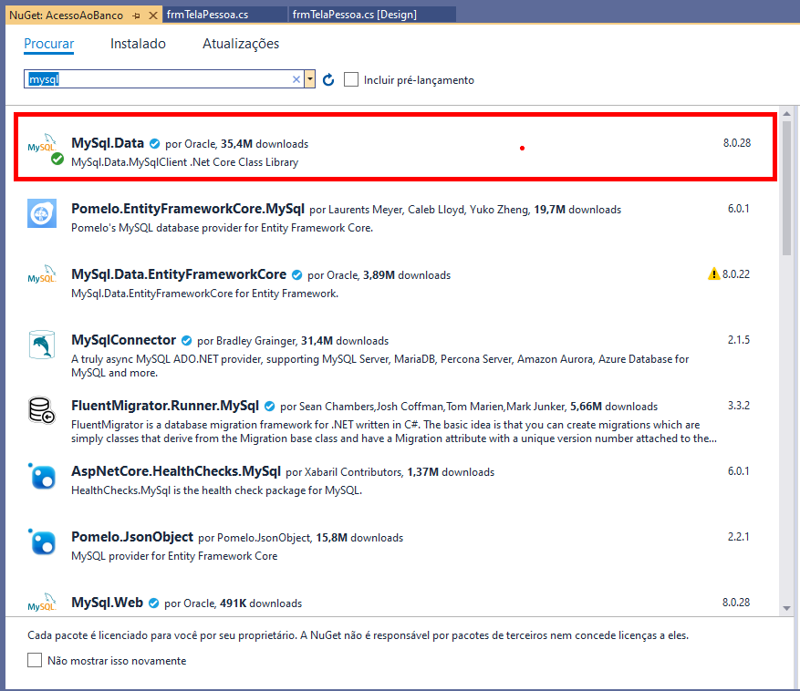
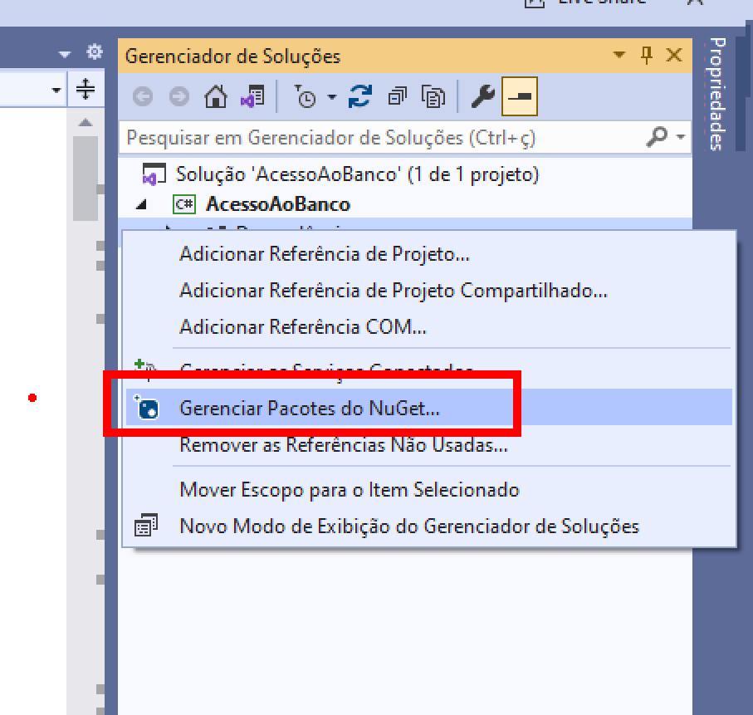
Adicionando a Referencia MySql

Slide 3
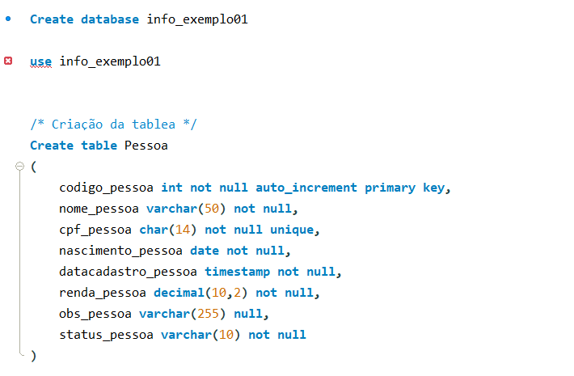
Banco de dados MySql

Slide 4
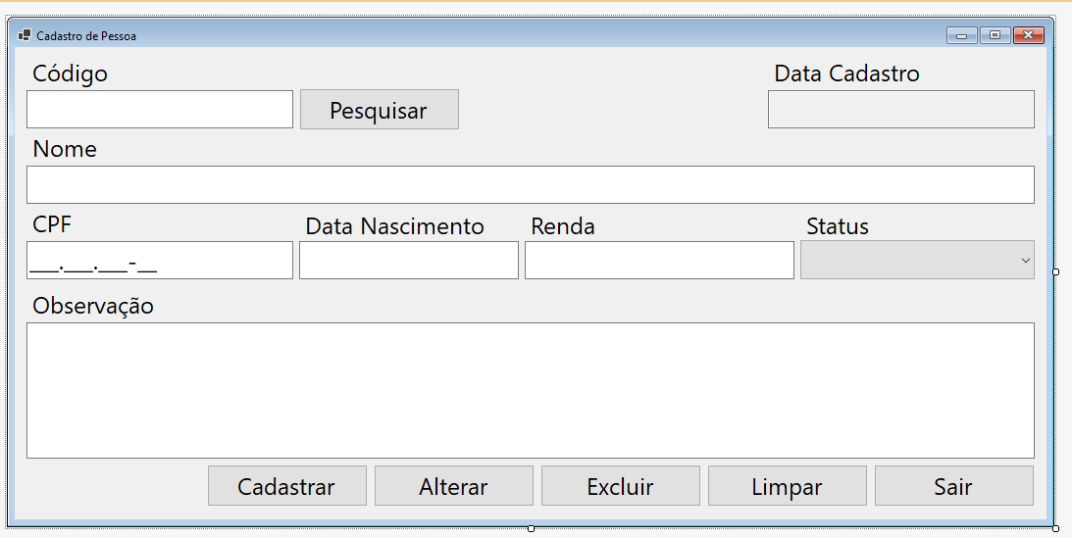
Tela no C#

Slide 5
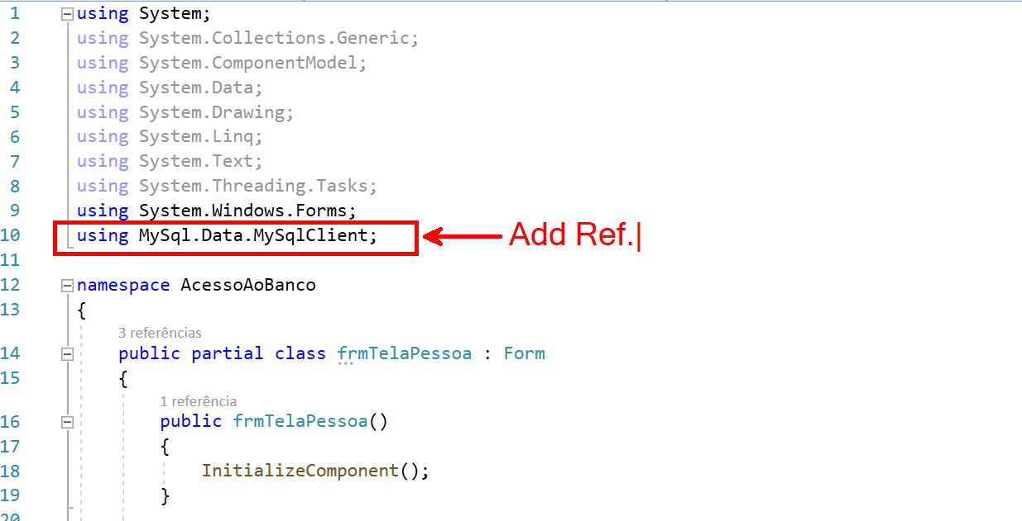
Referenciando a Biblioteca

Slide 6
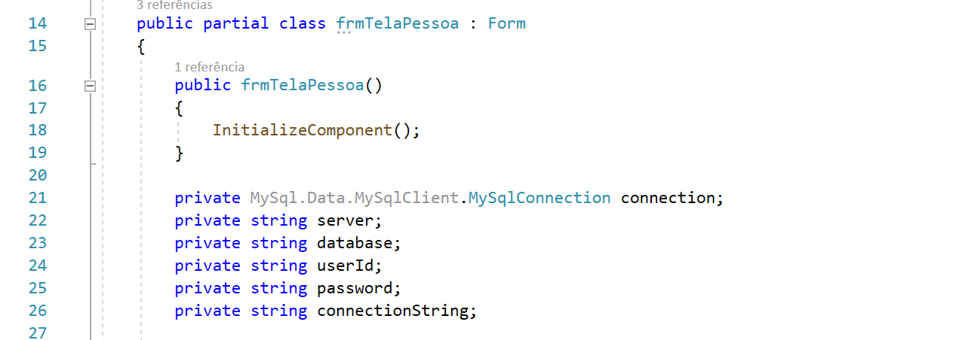
Variáveis públicas da classe

Slide 7
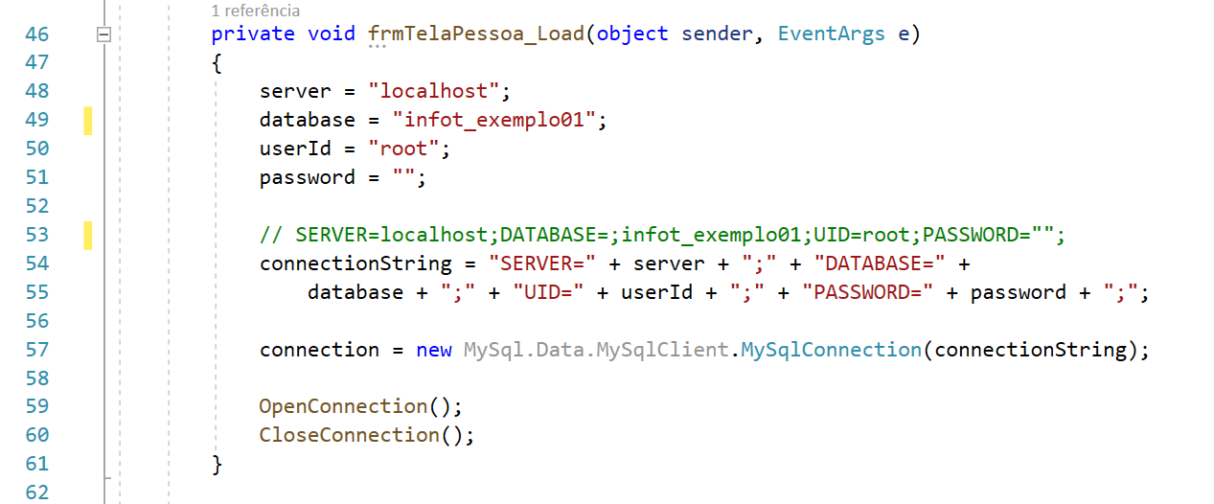
Carregamento do formulário

Slide 8
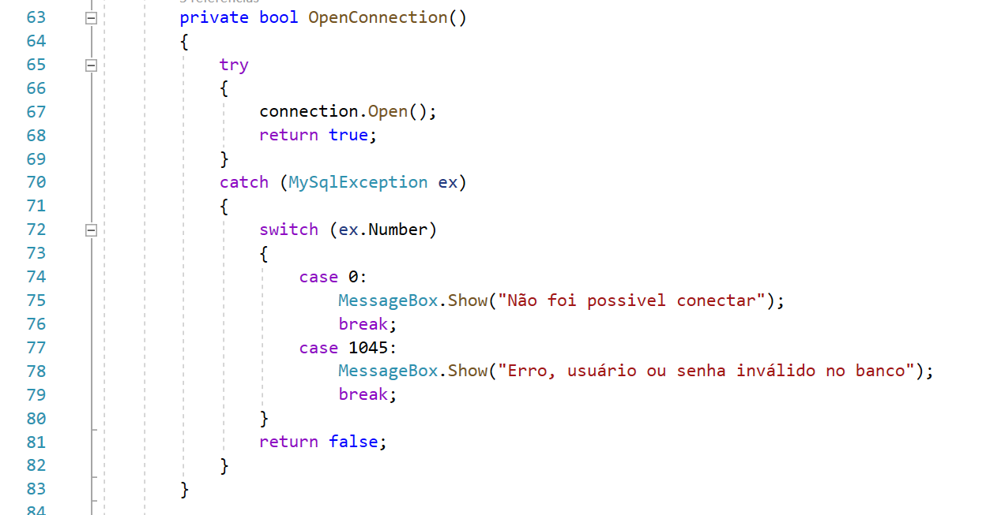
Método para testar a Conexão

Slide 9
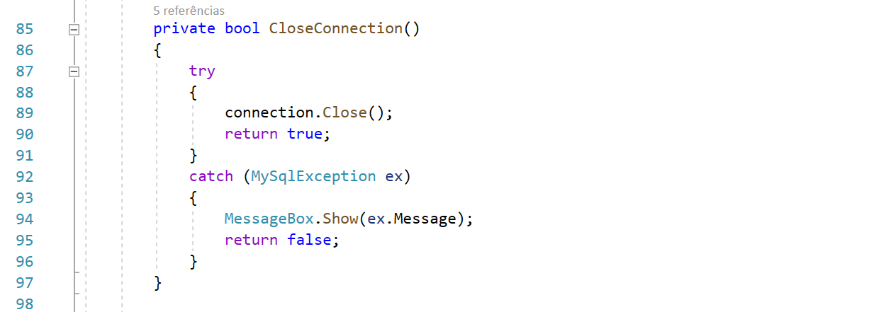
Método para fechar a conexão

Slide 10
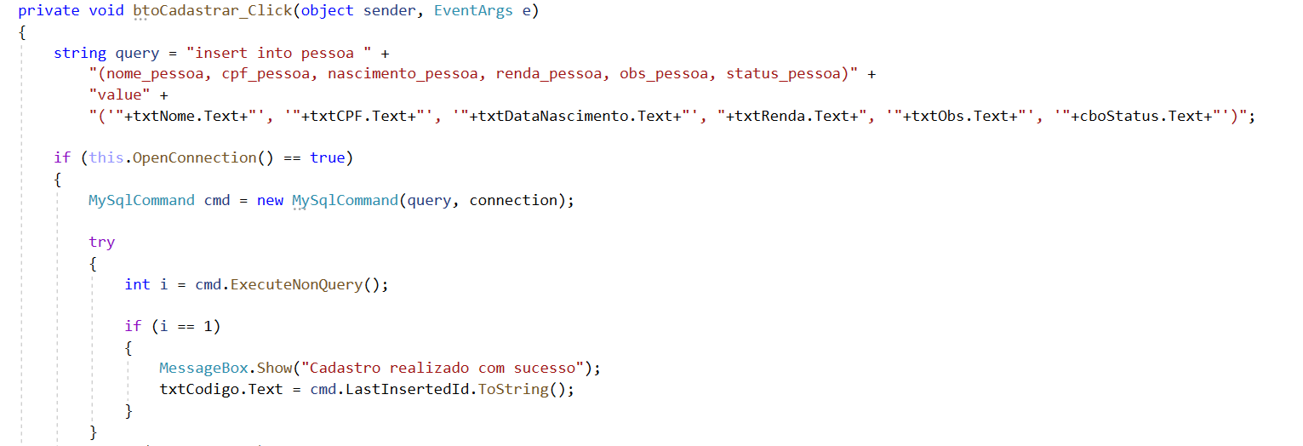
Botão Cadastrar

Slide 11

Botão Cadastrar

Slide 12
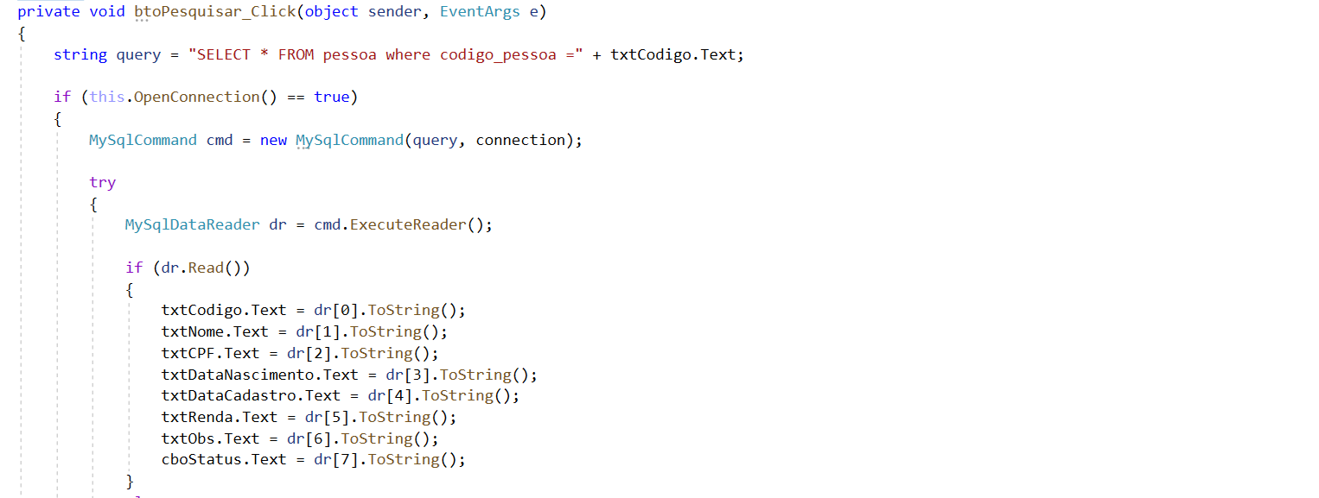
Botão Pesquisar

Slide 13

Botão Pesquisar

Slide 14
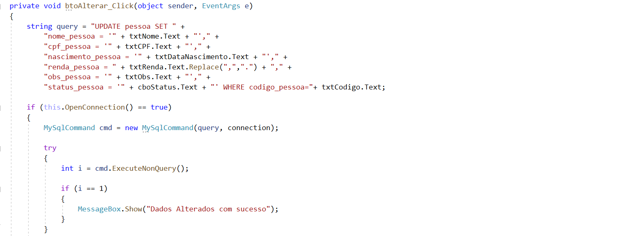
Botão Alterar

Slide 15

Botão Alterar

Slide 16
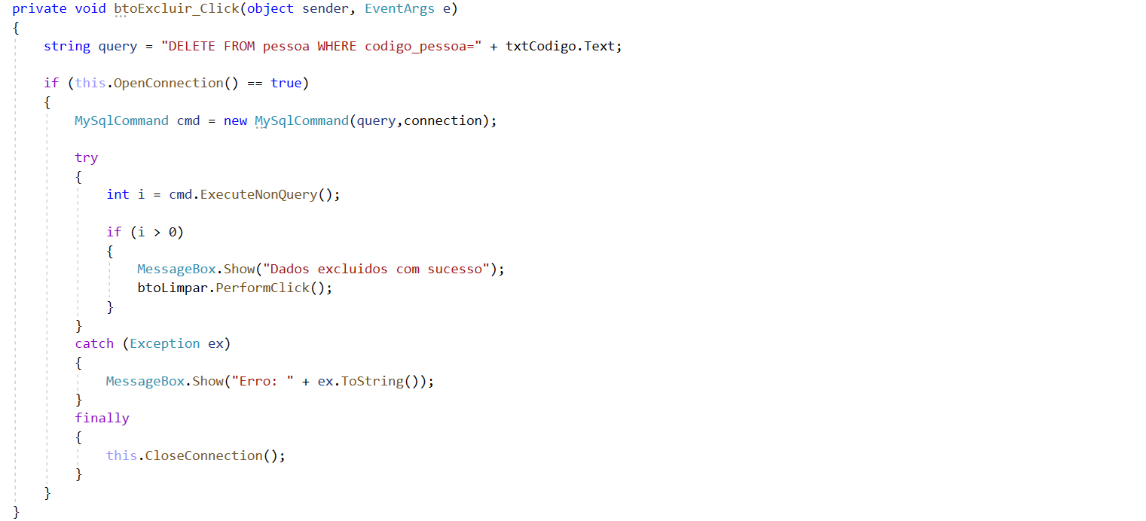
Botão Excluir

Slide 17



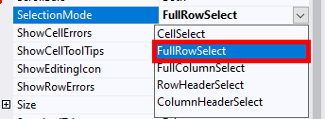


DataGridView

Slide 18
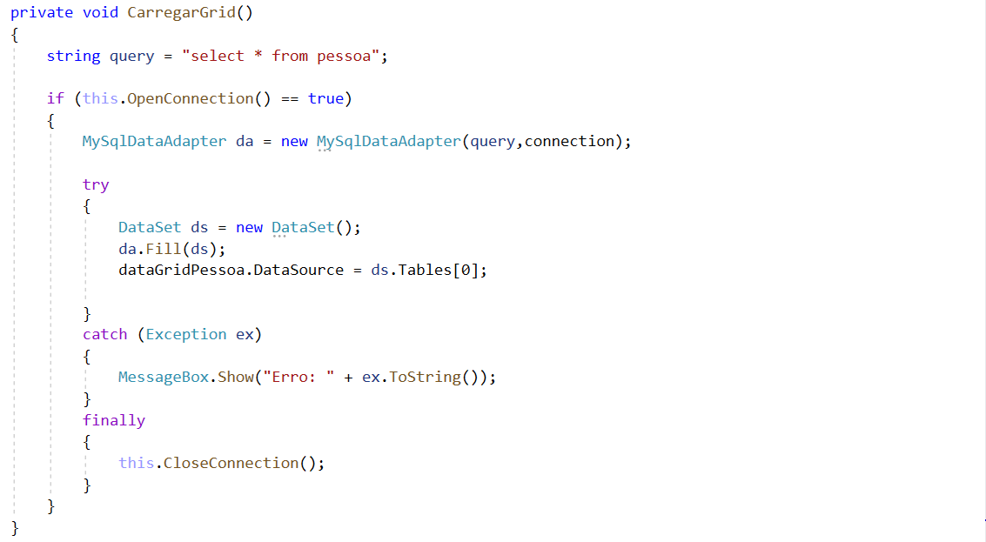
DataGridView

Slide 19
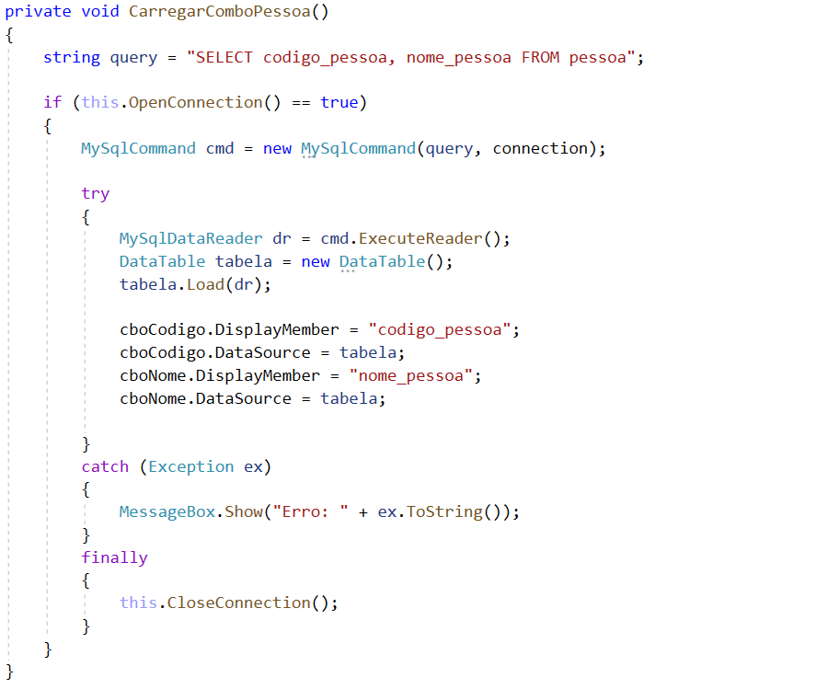
ComboBox

Slide 20

Convertendo DATA e HORA

Slide 21
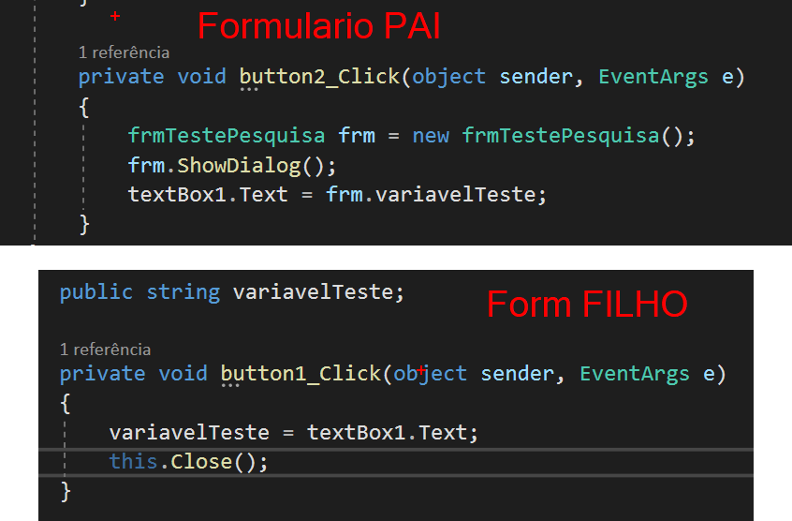
Pegando informação de outra tela.

Slide 22
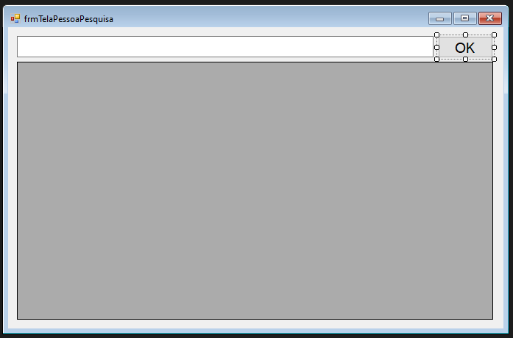
Tela Pesquisa FILHO

Slide 23
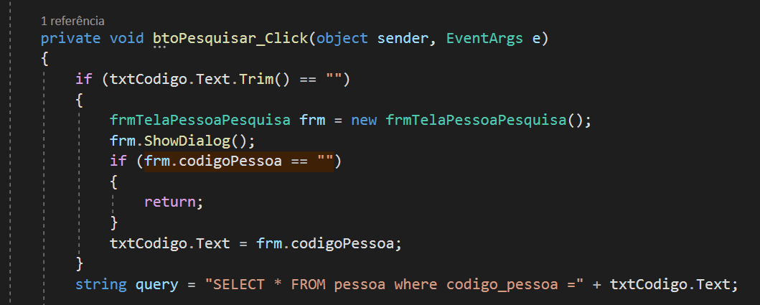
Pesquisa tela PAI

Slide 24
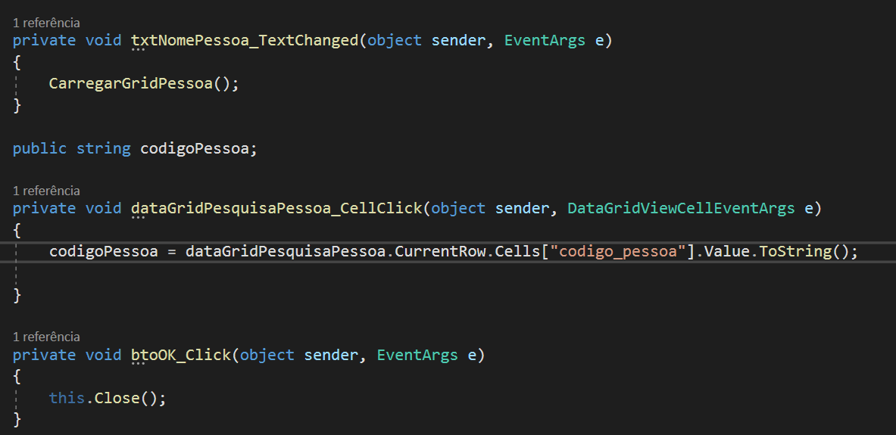
Tela Pesquisa FILHO (construir sistema pesquisa mdi)

Slide 25
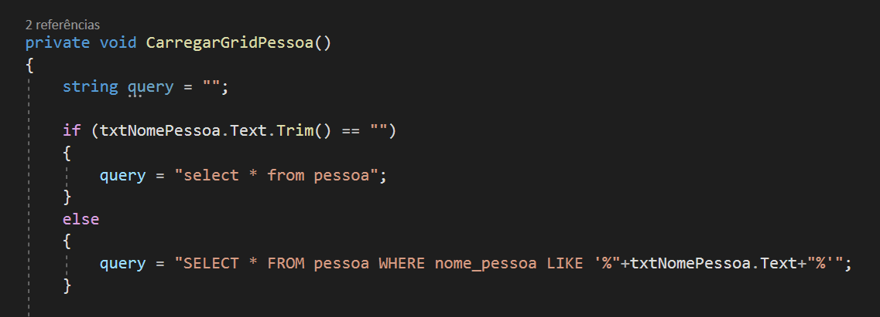
Mudanças no carregamento pesquisa FILHO

Slide 26
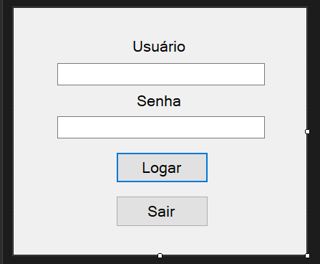
Botão Logar

Slide 27
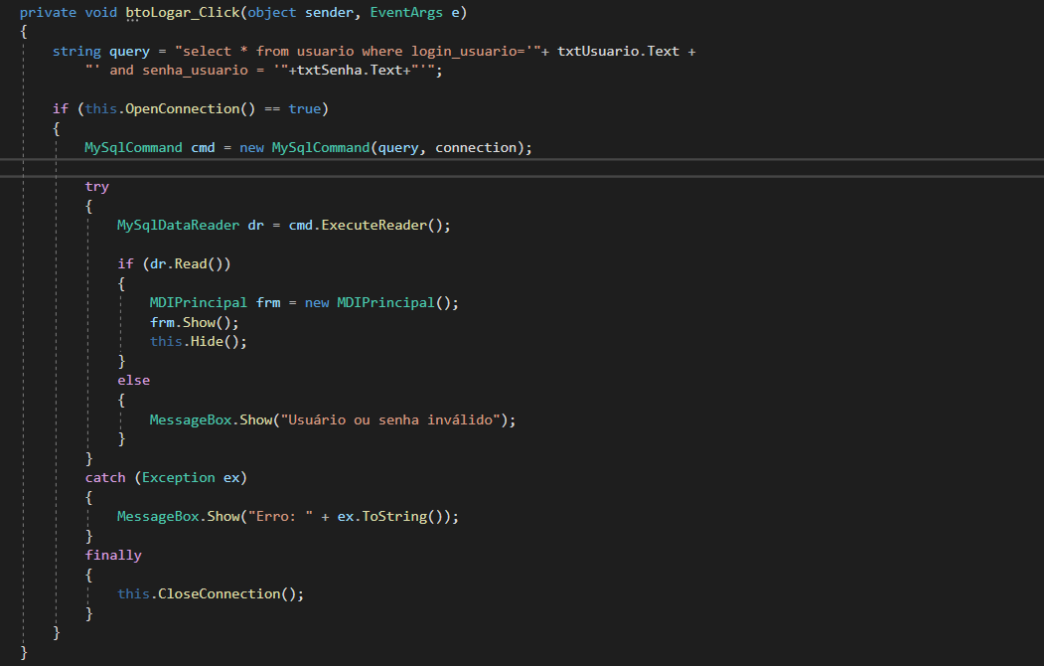
Botão Logar

